Slide 1

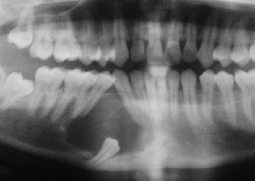
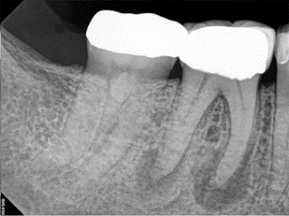
پری کرونال
پری آپیکال

Slide 2
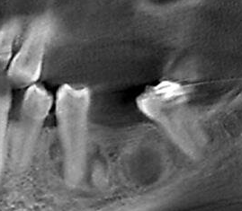
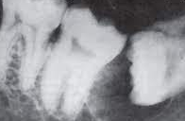
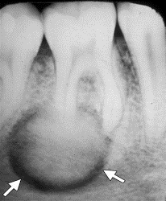
ضایعات لوسنت بر اساس ارتباط با دندان
غیر مرتبط با دندان
همراه با دندان نهفته
مرتبط با دندان

Slide 3
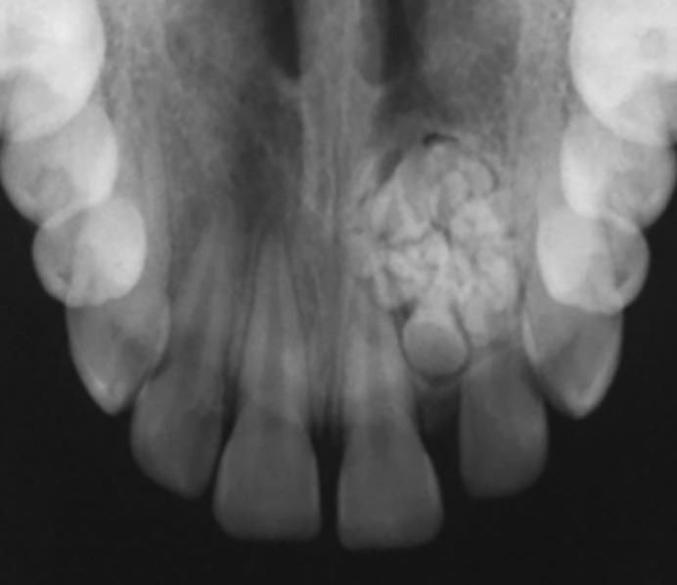

Slide 4
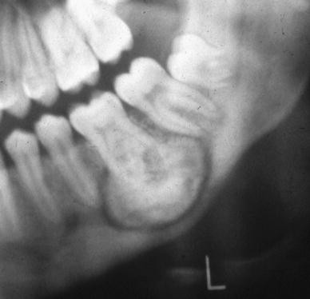

Slide 7
Odontogenic myxoma

Slide 8
Cherubism
Osteosarcoma

Slide 9
Central giant cell granuloma

Slide 10
با سپاس از توجه شما

